Slide 1

c++的特点与OO思想

Slide 2
前 言
在这里假设大家都有python语言的基础，为了增进编程能力和思想而开的这门课程。
本节课关键概念：
解释型语言与编译型语言
面对对象的理解
(这个是以后深入学习的重中之重，有的人可能几年也无法完全懂得其概念)。

Slide 3
C语言和C++的由来
1972年，美国贝尔实验室的 D.M.Ritchie 在B语言的基础上最终设计出了一种新的语言，他取了BCPL的第二个字母作为这种语言的名字，这就是C语言，然后他用C语言重写了UNIX。
C++是在C的基础上增加了新的理论，玩出了新的花样，增加了面向对象的特点，所以叫C PLUS PLUS，简写为CPP，中国人喜欢叫其C加加。

Slide 4
一、编译性语言与解释性语言
例子：
糖豆幼儿园要进行拍皮球比赛…
Python,basic等为解释型语言。
C、C++为编译型语言。

Slide 5
C++语言简介
C++是一种语言，仅仅是它的语法、特性、标准类库就已经是一门非常高深的课程，所以在开始学习的时候，必须先要打好基础。
在市面上有很多Visual C++的书，虽然其中可能会花1-2章来介绍C++的基本特性，但是那绝对不会让你入门。
为什么那么多程序员对C加加又爱又恨？原来是这样！

Slide 6
C++的特点与OO思想
C语言有一个优点，即它的速度可以很快。写出来的程序可以很精练、简单、小巧，不用为了解决某个问题环绕太平洋一大圈。
但如果将C和C++相比较，C++就经常会为了解决某个问题绕一个大圈，所以代码量相对较大，并且里边有一些不是必须的代码。
但C++有个绝对的优势，就是针对不同的对象去做实例化，这就是所谓的OO思想。

Slide 7
什么是面向过程？ 有什么不好吗？
链接

Slide 8
什么是OO思想
在面对对象的思想中，任何事物都可以被看做一个对象。一个再复杂的模型结构都是由千千万万个对象组成的。这是根本思想。
例如：地球可以看做一个相当复杂的对象。地球上的每种动物、每种植物、空气、水、土壤等都是对象。
它们彼此之间互相联系、组合，最终形成了地球。而对于每个对象，抽象起来最终可以分为两个要素：属性和能力。

Slide 9
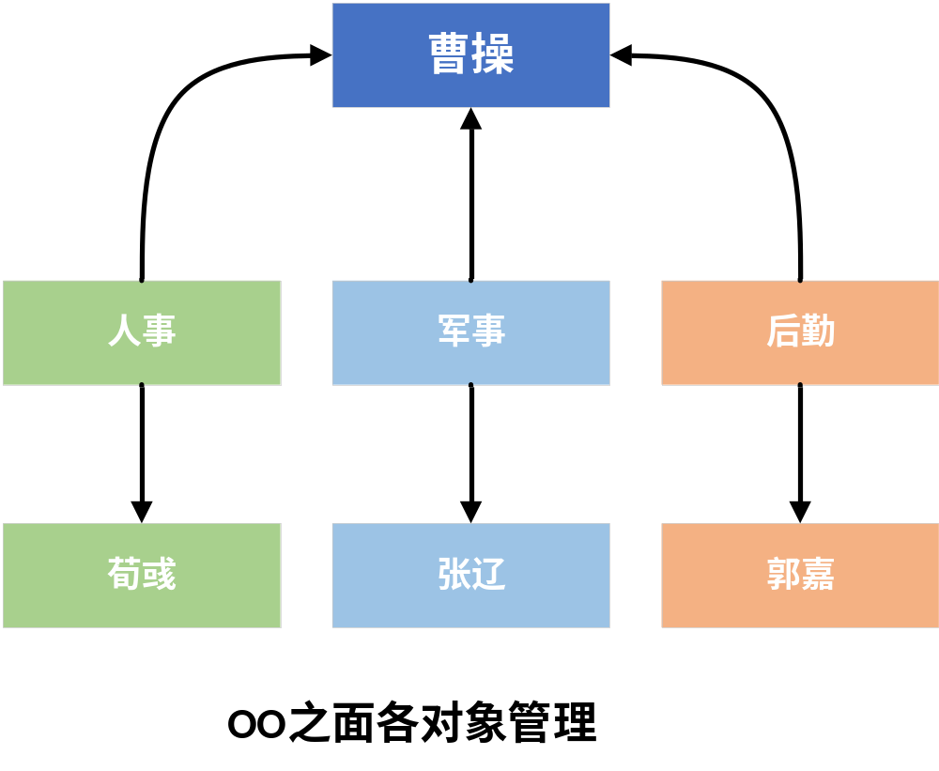



Slide 10
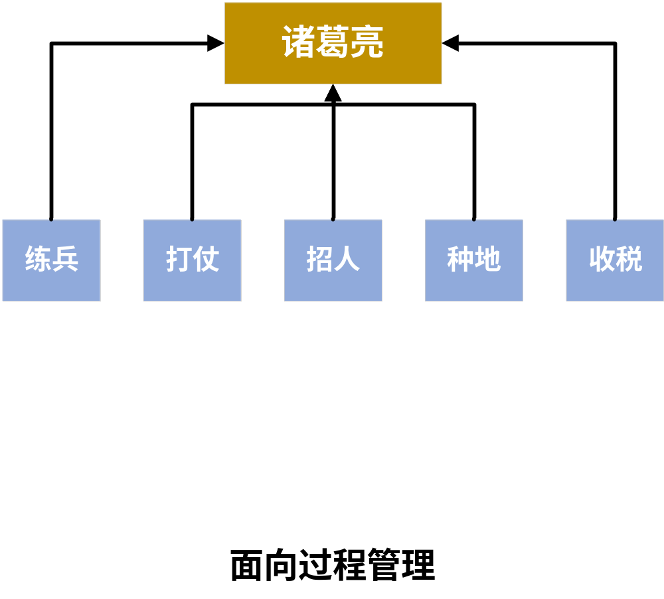


Slide 11
实例中体验
发磁力扣
扩展知识：接口

Slide 12
现实世界中的对象，都可以用「属性」和「能力」来描述。比如我要描述一个人，「属性」就是他的年龄、性别、身高体重，「能力」就是他能做什么工作，承担什么样的责任。描述一台电视，「数据」就是它的屏幕尺寸、亮度，「能力」就是播放《葫芦娃》。

Slide 13
